Slide 1
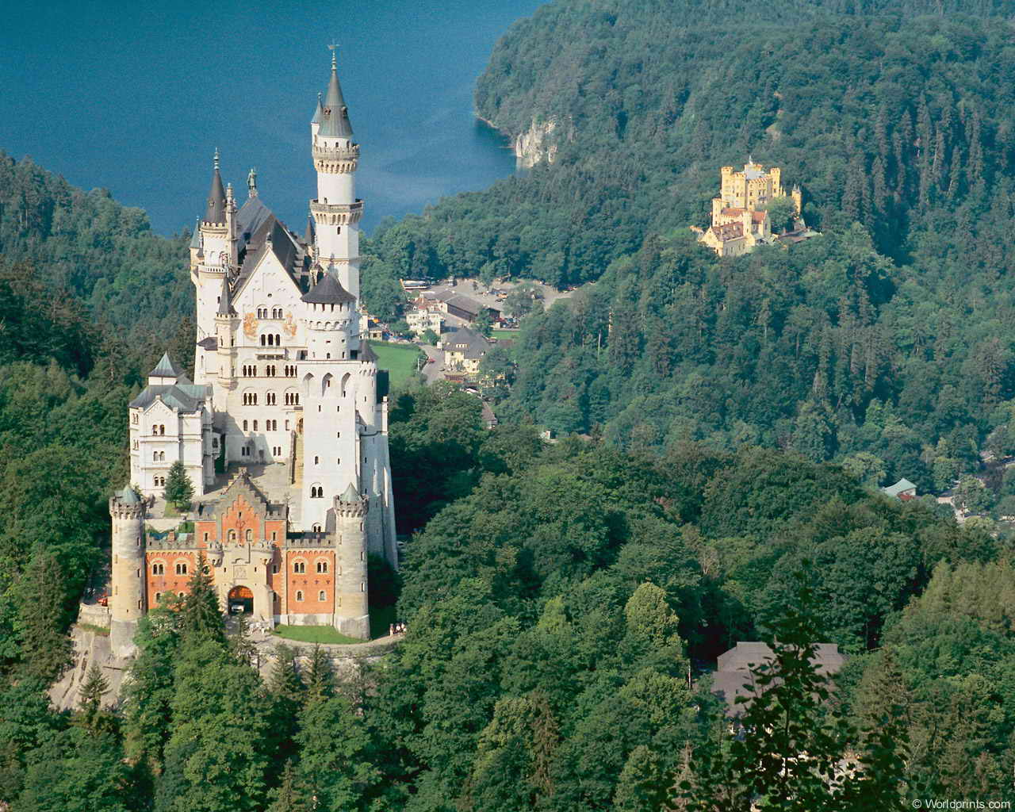
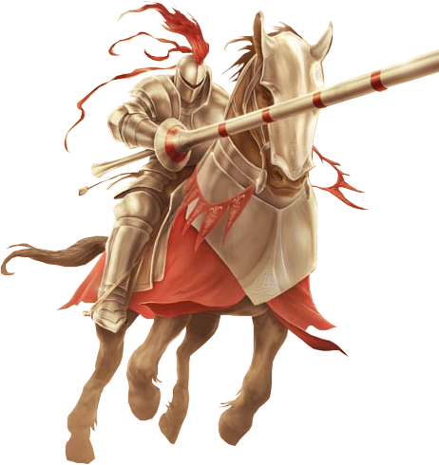
О КОМ ИДЕТ
РЕЧЬ?
ЗНАЕШЬ ЛИ
ТЫ
ДАТЫ?
Штурм
крепости
!!!
ЗНАЕШЬ ЛИ
ТЫ
ТЕРМИНЫ?
О КАКОМ
СОБЫТИИ ИДЕТ
РЕЧЬ?
ВНИМАНИЕ НА
ЭКРАН

Slide 2
2
1
2
1
2
1
2
1
2
1
2
2
1
1
2
1

Slide 3
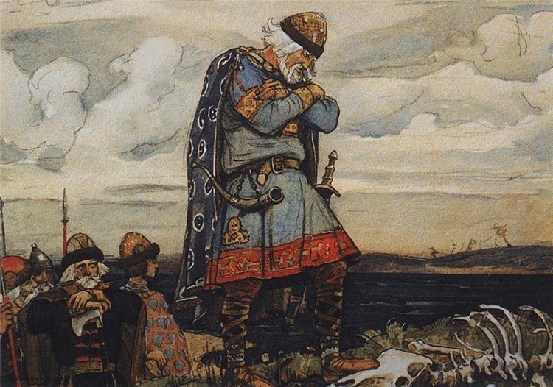
Все племена славян собрав,
Русь-государство основал,
Свой щит повесил он над вратом Константинополя- Царьграда
Вещий Олег

Slide 4
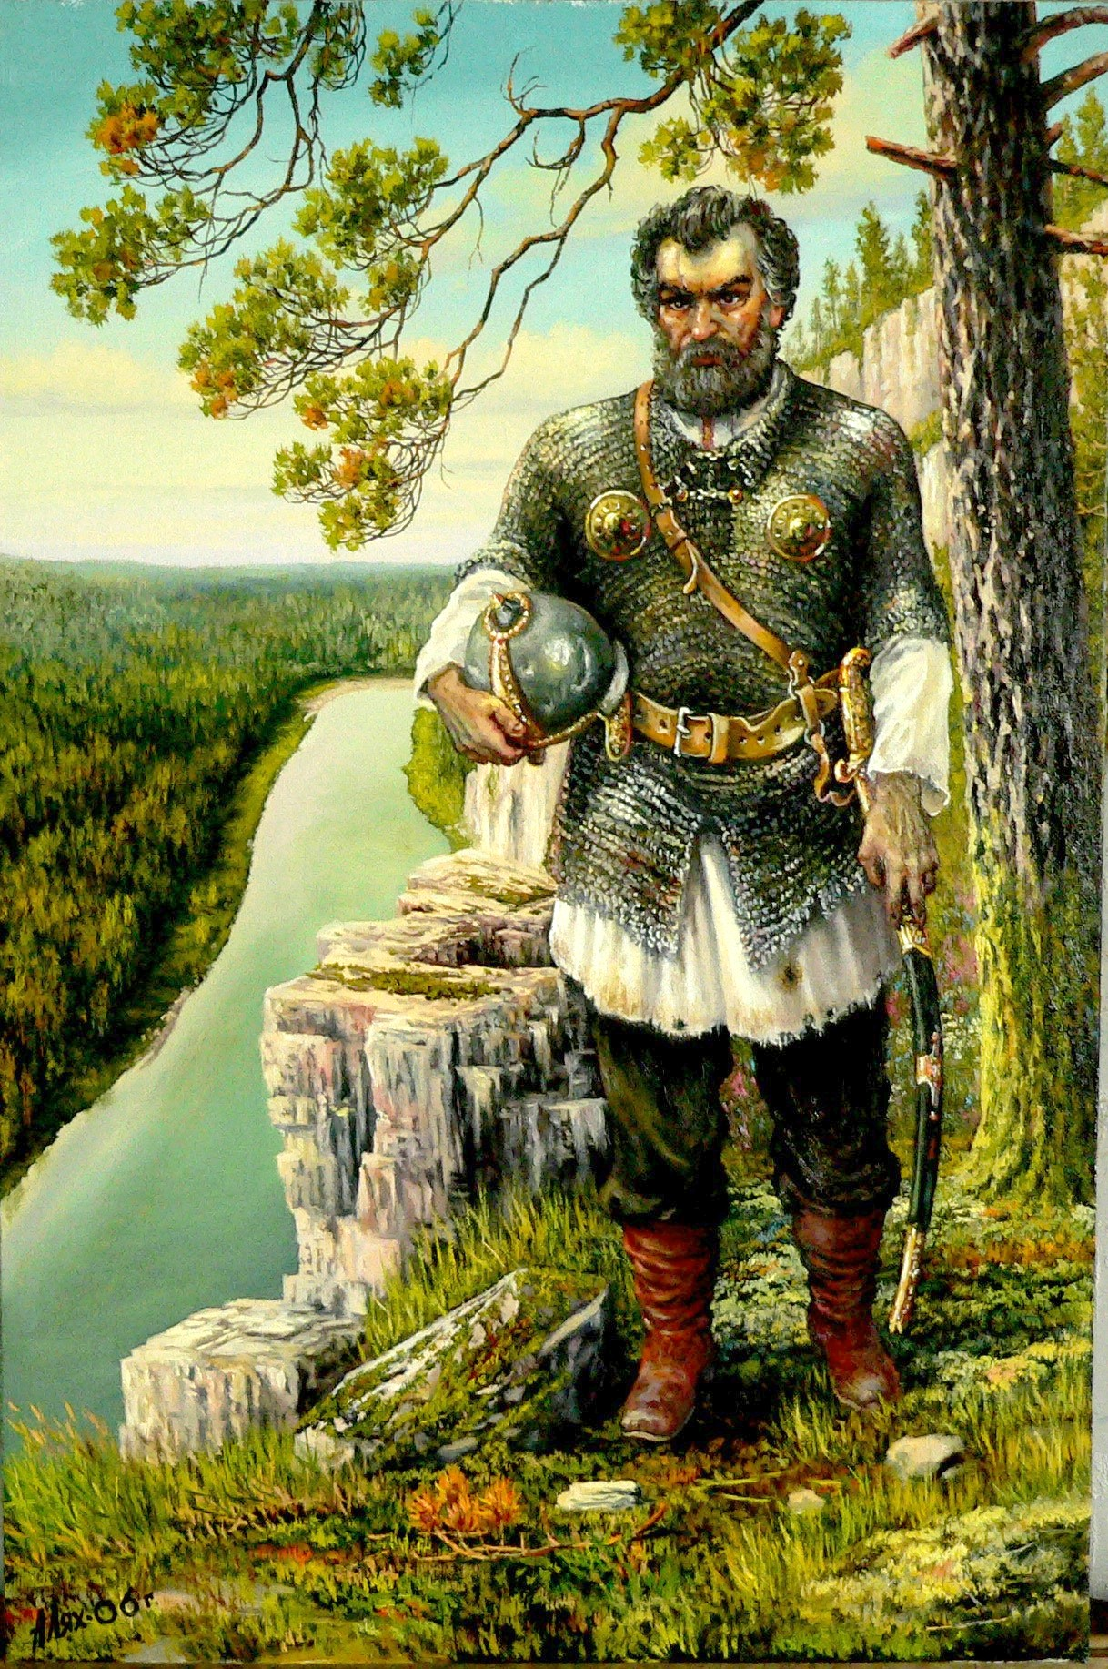
Собрав лихих друзей ватагу,
В Сибирь направил их в атаку,
Но в Иртыше сам утонул,-
Его доспех вниз потянул.
Ермак
Тимофеевич

Slide 5
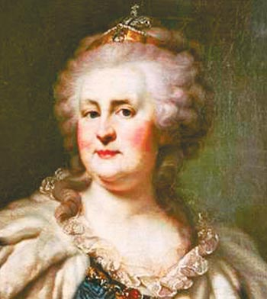
Она, хоть, немка, но в душе
Себя считала чисто русской.
С ней в переписке был Вольтер
И Пугачев обязан «вышкой»
Екатерина II

Slide 6
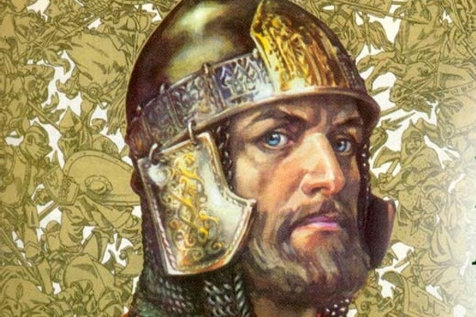
Разбил немецких крестоносцев
В апреле месяце, на льду
И за свободных новгородцев
На смерть поехал он в Орду
А.Невский

Slide 7
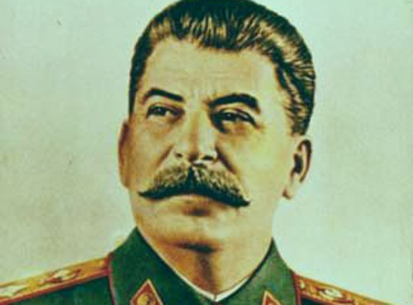
При нем репрессии, ГУЛАГ
И полстраны- народа враг,
Но людям был он, словно, бог
И тем, разбить фашистов смог
И.В. Сталин

Slide 8
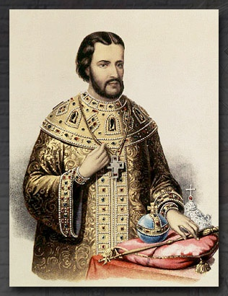
Коварный, хитрый, меркантильный
Политик был он щепетильный.
Москва обязана ему
Своим величием, одному
Иван Калита

Slide 9
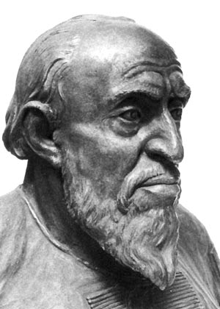
Он первым был царем России,
При нем, цвело в стране насилье
И страх в народе был жестокий,
Ведь, кровь текла рекой широкой
Иван IV Грозный

Slide 10
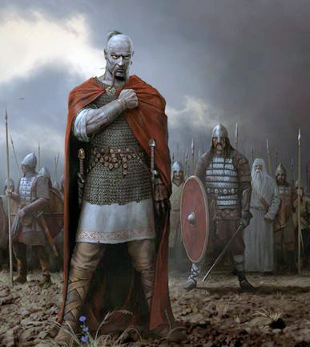
Врагов повсюду побеждал,
Но прежде их предупреждал
Словами « Я иду на вы!»,
Но в спину был убит, увы.
Князь Святослав

Slide 11
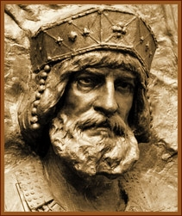
Чтоб был порядок, мир и лад,
Чтоб твердый был во всем уклад
Он дикий нрав загнал в загоны
И создал первые законы
Ярослав Мудрый

Slide 12
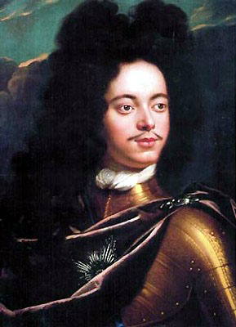
Он первый был наш император
И всей политики новатор,
«Окно в Европу прорубил»
И Карла- шведа победил
Петр I Великий

Slide 13
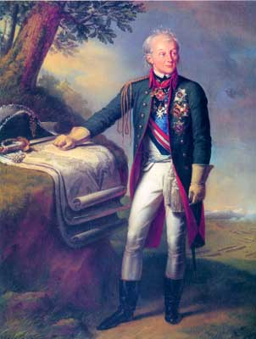
« Тяжело в учении, легко в бою»-
Солдатам говорил в строю
И полководца круче нету
Во всей истории планеты
А.В. Суворов

Slide 14
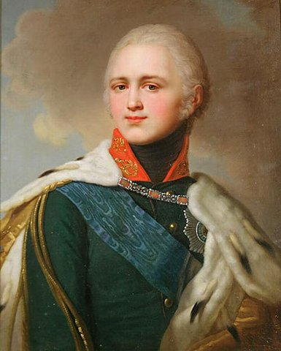
Важнее не было персоны,
Ведь он низверг Наполеона,
Но тень убитого отца
Его терзала без конца
Александр I

Slide 15
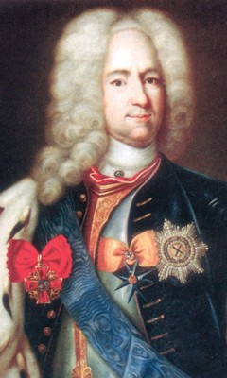
Он в детстве был мальчонкой нищим
В портах разорванных, босым,
Но в сорок князем стал Светлейшим,
Ведь за Петром ходил вторым
А.Д. Меньшиков

Slide 16
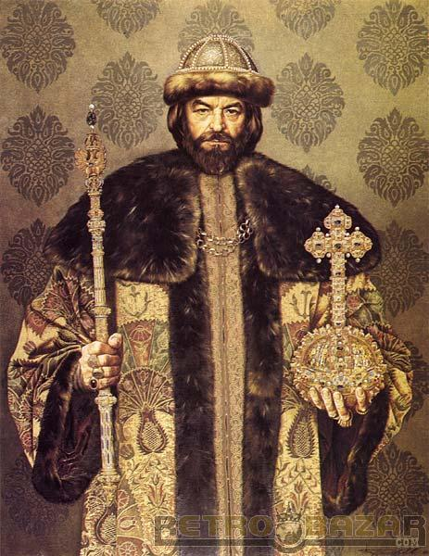
Хоть по природе он не царь
И, все же, им однажды стал,
Но прозван был ведь «Рабоцарь»
И первой жертвой «Смуты» пал
Борис Годунов

Slide 17
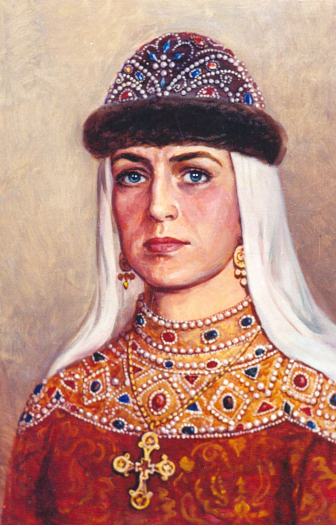
Древлян коварно всех спалила
И так за мужа отомстила.
Христианкой первою предстала,
Ведь так от зла она устала
Княгиня Ольга

Slide 18
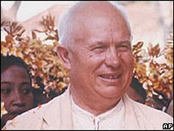
Он Кузьки матерью стращал
Все страны НАТО и ООН
И всем квартиры обещал
И коммунизма слышал звон
Н.С. Хрущев

Slide 19
1
2

Slide 20
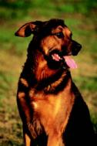
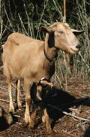
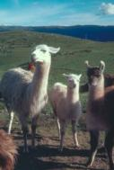
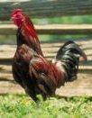
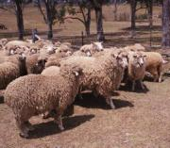
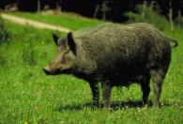
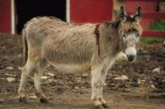
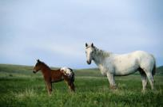
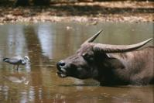
Сколько тысячелетий назад
были одомашнены следующие
животные?
Варианты ответов:
15 тысяч лет назад
7 тысяч лет назад
10 тысяч лет назад
6 тысяч лет назад
9 тысяч лет назад
5,5 тысяч лет назад

Slide 21
Найдите соответствия:
Азовские походы Петра I
1700-1721
1725
Распад СССР
Северная война
1785
«Жалованная грамота
дворянству»
декабрь 1991
1695, 1696
Образование СССР
30 декабря 1922

Slide 22
1
2
3
4
5

Slide 23
Террор - это
физическое насилие,
вплоть до уничтожения,
по отношению к
политическим противникам

Slide 24
Ассигнации - это
бумажные деньги

Slide 25
Мораторий - это
временный запрет на
проведение чего-либо

Slide 26
Демилитаризация - это
уничтожение военных
сооружений и
запрещение иметь
военные базы и войска

Slide 27
Волюнтаризм - это
политика, не считающаяся
с объективными законами,
реальными условиями и
возможностями

Slide 28
5
4
5
4

Slide 29
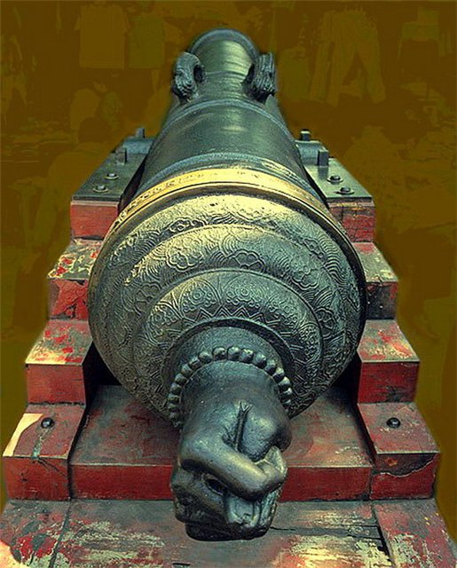
Монах Бартольд Шварц написал труд "О пользе пороха", в котором он подробно описал свойства, состав и способы применения вещества, считавшегося ранее магическим. Это было рождение новой эры - эры огнестрельного оружия.
Вопрос: В каком веке был написан этот труд ?
Ответ: В XIV веке.

Slide 30
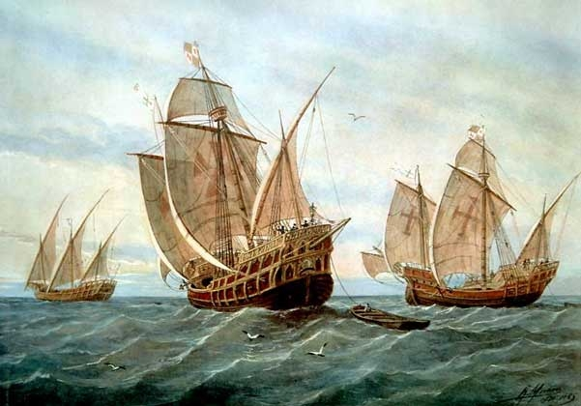
Это было очень прочное и вместительное судно. Обычными для него были высокие борта при глубоком прогибе палубы в средней части судна и великолепное парусное вооружение. Изначально на них ставили исключительно латинские паруса, но во времена Колумба все большее распространение стали получать прямые паруса, которые при попутном ветре позволяли достичь большей скорости.
Вопрос: Как называется это судно?
Ответ: Каравелла

Slide 31
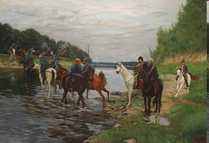
Узнайте героев картины, «переходящих Рубикон» в России в 1812 году. Обратите внимание, что одеты они не только в форму частей регулярной русской армии.
Ответ: Денис Давыдов и партизаны.

Slide 32
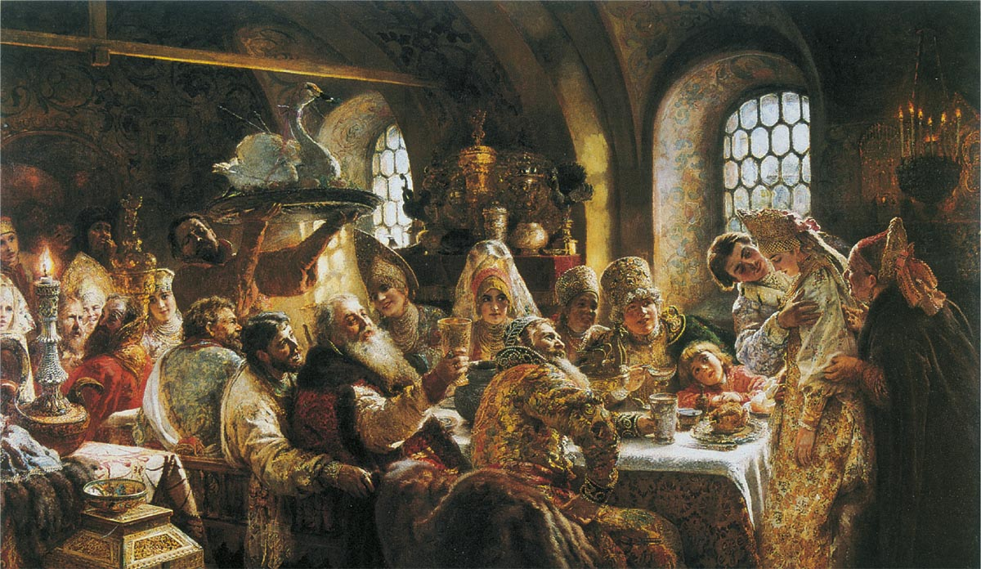
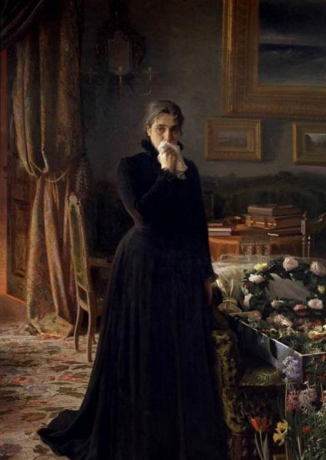
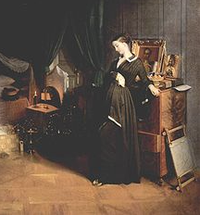
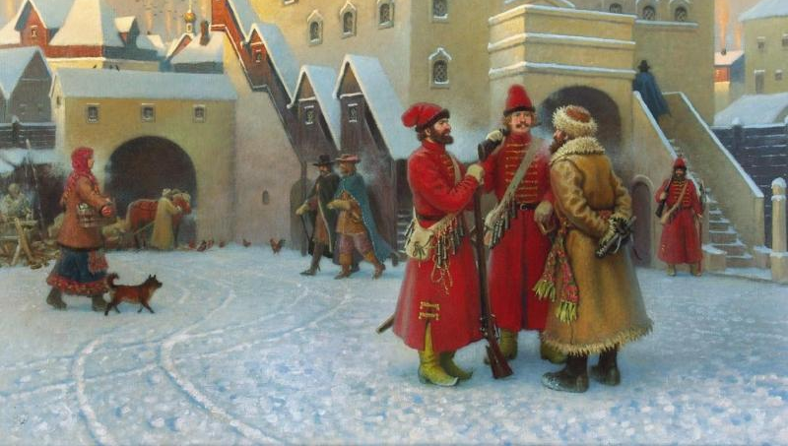
«Боярский свадебный пир в XVII веке»
Перед вами живописные полотна русских художников XIX века. Среди них - работа Павла Федотова, о полотнах которого говорили как об «отражении сатирической литературы Гоголя в живописи», как о «бытописателе» русского общества XIX века.
Задание: Найдите работу мастера Павла Федотова.
«Неутешное горе»
«Вдовушка»
«Посольский двор XVII века»

Slide 33
5
5
5

Slide 34
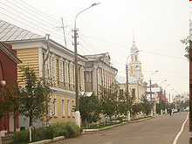
Перед вами церковь и колокольня Иоанна Богослова в Коломне, построенная в 1856 году. 5 –ярусная, 65 – метровая, она долго оставалась самым высоким зданием в городе. Вопрос: В память о каком событии её воздвигли?
Ответ: В честь победы над Наполеоном в 1812 году.

Slide 35
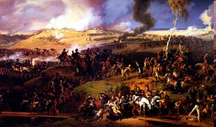
«Подумать только, что до 400 тысяч лучших воинов, на самом тесном пространстве…дрались отчаянно.2000 пушек гремели беспрерывно. Тяжко вздыхали окрестности – и земля, казалось, шаталась под бременем сражающихся.»
Вопрос: О каком событии этот рассказ?
Ответ: Ф. Глинка о Бородинском сражении

Slide 36
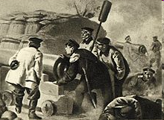
«Город сделался рассадником героев. Все, кто живут в окопах, воспитались огнём. Всмотритесь в жизнь этих ребят. То к батьке на батарею под градом вражьих снарядов сбегает, то поесть, то чистую рубашку принесёт…Из –под самых батарей, несмотря на огонь неприятельский, целые артели мальчишек таскали ядра…» Вопрос: О каком событии идёт речь?
Ответ: писатель Алабин об обороне Севастополя

Slide 37
То, что лежит в чёрном ящике, объединяет Царскосельский лицей, декабристов, дворянина Евгения Онегина и старого бедного рыбака.
Что находится в чёрном ящике?

Slide 38
Спасибо за
внимание!!!

